Slide 1
Turunan
Mata Kuliah : Kalkulus
Kode : CVL-101
SKS : 3 SKS
Pertemuan – 9

Slide 2
Kemampuan Akhir yang Diharapkan
Mahasiswa mampu menggunakan aplikasi dari turunan

Slide 3
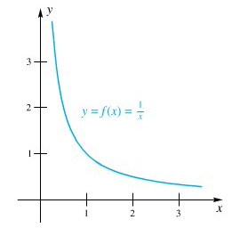
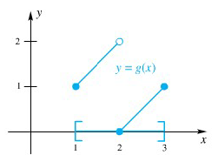
Maksimum dan Minimum
Definisi
Jika S, adalah domain dari f, berisi titik c. Maka dikatakan :
f(c) adalah nilai maksimum f pada S jika f(c) > f(x) untuk semua x di S
f(c) adalah nilai minimum f pada S jika f(c) < f(x) untuk semua x di S
f(c) adalah nilai ekstrim f pada S bila ia adalah nilai maksimum atau minimum
Fungsi yang ingin dimaksimumkan atau minimumkan adalah fungsi objektif
Pada [0,∞) tanpa maks atau min
Pada [1,3], maks = 1, min = 1/3
Pada (1,3], tanpa maks, min = 1/3
tanpa maks , min = 0
Teorema
Jika f kontinu pada interval tertutup [a,b], maka f mencapai nilai maksimum dan minimum di interval tersebut

Slide 4
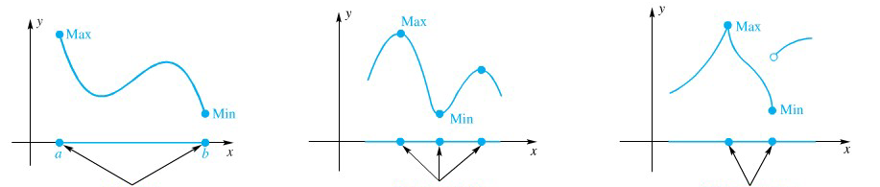
Maksimum dan Minimum
Teorema
Jika f terdefinisikan pada interval I yang memuat titik c. Jika f(c) adalah titik ekstrim, maka c haruslah berupa suatu titik kritis; yakni berupa salah satu dari :
Titik ujung dari I
Titik stasioner dari f (titik dimana f/(c) = 0), atau
Titik singular dari f (titik dimana f/(c) tidak ada)
titik ujung
titik stasioner
titik singular

Slide 5
Maksimum dan Minimum
Contoh :
Carilah titik-titik kritis dari f(x) = -2x³ + 3x² pada [ - ½ , 2]
Carilah nilai maksimum dan minimum dari f(x) = x³, pada [-2,2]
Carilah nilai-nilai maksimum dan minimum dari f(x) = -2x³ + 3x²
Fungsi F(x) = x^{2/3} kontinu di semua interval. Temukan nilai maksimum dan minimumnya di [-1,2]
Temukan nilai maksimum dan minimum dari f(x) = x + 2 cos x pada interval [-π,2π]
Problem Set 3.1 No. 1 - 26
Concept Review
Suatu fungsi ….. pada suatu interval ….. akan selalu mempunyai nilai maksimum dan nilai minimum pada interval tersebut.
Istilah nilai ….. menyatakan suatu nilai maksimum atau minimum
Suatu fungsi dapat mencapai nilai ekstrim hanya pada titik kritis. Titik kritis tersebut ada tiga jenis yaitu ….., ….., dan …..
Titik stasioner untuk f adalah sebuah nilai c sedemikian sehingga …..; titik singular untuk f adalah sebuah nilai c sedemikian sehingga …..

Slide 6
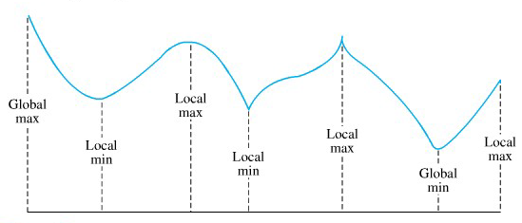
Maksimum dan Minimum Lokal
Definisi
Jika S, adalah domain dari f, berisi titik c. Maka dikatakan :
f(c) adalah nilai maksimum lokal dari f jika terdapat sebuah interval (a,b) yang berisi c sehingga f(c) adalah nilai maksimum dari f pada (a,b) ∩ S
f(c) adalah nilai minimum lokal dari f jika terdapat sebuah interval (a,b) yang berisi c sehingga f(c) adalah nilai minimum dari f pada (a,b) ∩ S
f(c) adalah nilai ekstrim lokal dari f bila ia adalah nilai maksimum lokal atau minimum lokal

Slide 7
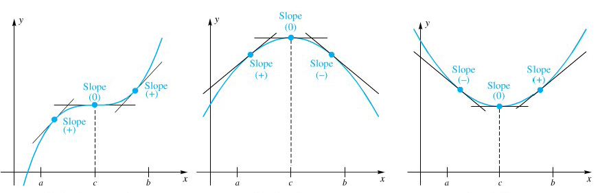
Maksimum dan Minimum Lokal
Teorema (uji turunan pertama)
Jika f kontinu pada interval terbuka (a,b) yang memuat titik kritis c :
Jika f ’(x) > 0 untuk semua x dalam (a,c) dan f ’(x) < 0 untuk semua x dalam (c,b) maka f(c) adalah nilai maksimum lokal f
Jika f ’(x) < 0 untuk semua x dalam (a,c) dan f ’(x) > 0 untuk semua x dalam (c,b) maka f(c) adalah nilai minimum lokal f
Jika f ’(x) bertanda sama pada kedua sisi c, maka f(c) bukan nilai ekstrim lokal f
tanpa nilai ekstrim lokal
nilai maksimum lokal
nilai minimum lokal

Slide 8
Maksimum dan Minimum Lokal
Contoh :
Carilah nilai ekstrim lokal dari fungsi f(x) = x² – 6x + 5 pada (−∞,∞)
Carilah nilai-nilai ekstrim lokal dari f(x) = ¹/₃x³ – x² – 3x + 4 pada (−∞,∞)
Carilah nilai ekstrim lokal dari f(x) = (sin x)^{2/3} pada (-π/6, 2π/3)
Untuk f(x) = x² – 6x + 5, gunakan uji turunan kedua untuk mengenali ekstrim lokal
Untuk f(x) = ¹/₃x³ – x² – 3x + 4, gunakanlah uji turunan kedua untuk mengenali ekstrim lokal
Problem Set 3.3 No. 1 - 18
Teorema (uji turunan kedua)
Jika f ‘ dan f ‘’ ada pada setiap interval terbuka (a,b) yang memuat c, dan andaikan f’(c) = 0 :
Jika f ’’(c) < 0, maka f(c) adalah nilai maksimum lokal f
Jika f ’’(x) > 0, maka f(c) adalah nilai minimum lokal f

Slide 9
Sub Pokok Bahasan :
Kemonotonan dan Kecekungan
Penggambaran Grafik

Slide 10
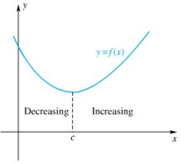
Kemonotonan
Definisi
Andaikan f terdefinisi pada interval I, dikatakan bahwa :
f naik pada I jika, untuk setiap pasang bilangan x₁ dan x₂ dalam I
x₁ < x₂ → f(x₁) < f(x₂)
f turun pada I jika, untuk setiap pasang bilangan x₁ dan x₂ dalam I
x₁ < x₂ → f(x₁) > f(x₂)
f monoton murni pada I jika f naik pada I atau turun pada I

Slide 11
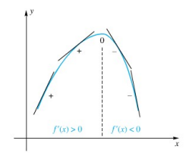
Kemonotonan
Contoh :
Jika f(x) = 2x³ – 3x² – 12x + 7, cari dimana f naik dan dimana turun
Tentukan dimana g(x) = x/(1+x²) naik dan dimana turun
Teorema Kemonotonan
Andaikan f kontinu pada interval I, dan terdiferensiasi pada setiap titik dalam dari I
Jika f’(x) > 0 untuk semua titik dalam I, maka f naik pada I
Jika f’(x) < 0 untuk semua titik dalam I, maka f turun pada I

Slide 12
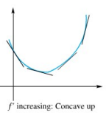
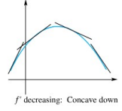
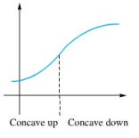
Kecekungan
Jika f terdiferensiasi pada interval terbuka I. Dikatakan bahwa f (dan grafiknya) cekung ke atas pada I jika f ’ naik pada I dan dikatakan bahwa f cekung ke bawah pada I jika f ’ turun pada I
Teorema Kecekungan
Andaikan f terdiferensiasi dua kali pada interval terbuka I
Jika f’’(x) > 0 untuk semua x dalam I, maka f cekung ke atas pada I
Jika f’’(x) < 0 untuk semua x dalam I, maka f cekung ke bawah pada I

Slide 13
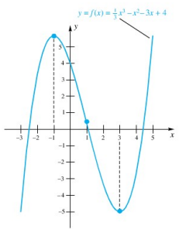
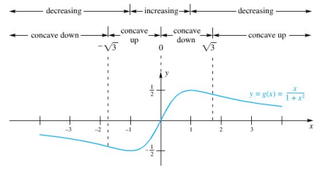
Contoh :
Dimana f(x) = x³ – x² – 3x + 4 naik, turun, cekung ke atas dan cekung ke bawah
Dimana f(x) = x/(1+x²) cekung ke atas dan dimana cekung ke bawah

Slide 14
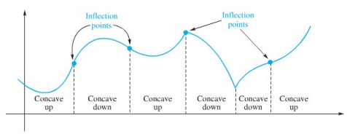
Titik Balik
Andaikan f kontinu di c, maka titik (c, f(c)) merupakan titik balik dari grafik f, jika f cekung ke atas pada satu sisi dan cekung ke bawah pada sisi lainnya dari c.
Titik-titik dengan f ’’(x) = 0 atau f ’’(x) tidak ada, merupakan calon-calon untuk titik balik
Contoh : carilah titik balik untuk F(x) = x^{1/3} + 2
Problem Set 3.2 No. 1 – 28

